Slide 1

Как установить связь слов в предложении? Проверь себя.
Урок по русскому языку во 2 классе
Учитель: Киселева С.А.

Slide 2
Цель:
проверка знаний по теме «Предложение».

Slide 3
Задание № 1
Выпиши предложение. Составь из нераспространенного предложения распространенное. Подчеркни в нем главные члены предложения. Покажи связь слов в предложении.
Яблоко вкусное.
Яблоко упало.

Slide 4
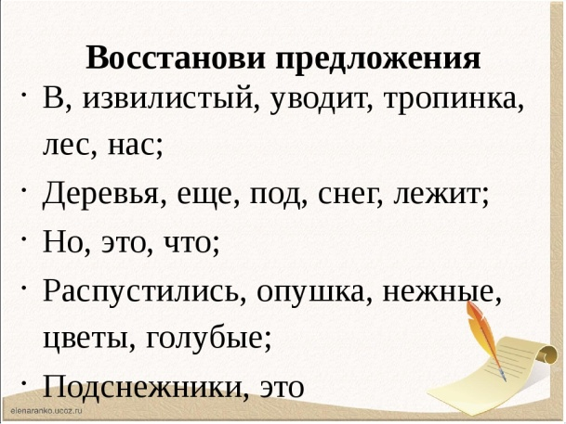
Задание №2

Slide 5

Задание №3
(высокий уровень, по желанию)
Составь рассказ по рисунку из 4 предложений. Озаглавь текст.

Slide 6
Задание для контроля
Составь из слов предложения.
Недалеко, яблони, от, яблоко, катится.
Что получилось? Как ты понимаешь смысл этой пословицы?

Slide 7

Домашнее задание
Выполнить упражнение 46
с. 39.

Slide 8

Спасибо за урок!!!

